Slide 1

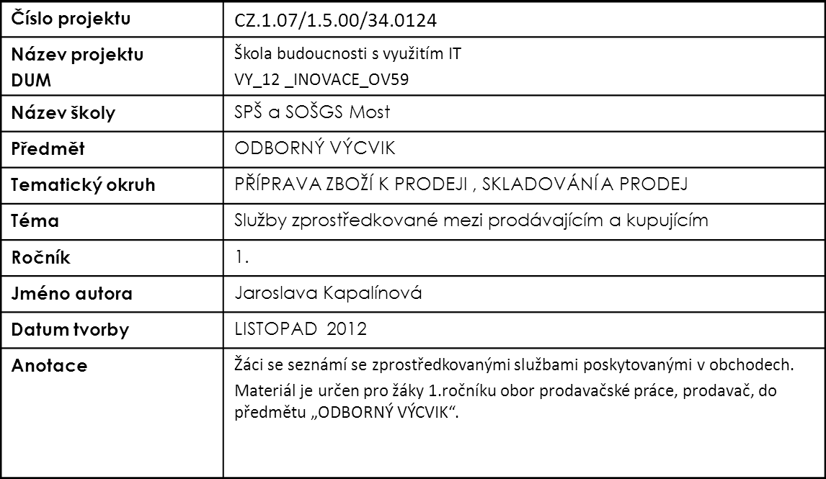

Střední průmyslová škola a Střední odborná škola gastronomie a služeb, Most, příspěvková organizace
DIGITÁLNÍ UČEBNÍ MATERIÁL

Slide 2
SLUŽBY ZPROSTŘEDKOVANÉ
PRODEJNOU
MEZI PRODÁVAJÍCÍM
A
KUPUJÍCÍM (KOMISNÍ PRODEJ)

Slide 3
KOMISNÍ PRODEJ
JEDNÁ SE O PRODEJ POUŽITÉHO ZBOŽÍ
PRODEJNA PŘEVEZME NABÍDNUTÉ ZBOŽÍ DO ZPROSTŘEDKOVATELSKÉHO PRODEJE
UZAVŘE S OBČANEM PÍSEMNOU DOHODU (SMLOUVU)
PO PRODEJI ZBOŽÍ PRODEJNA VYPLATÍ DOHODNUTOU VÝŠI PRODEJNÍ CENY OBČANOVI

Slide 4


KOMISNÍ PRODEJ
ZAJIŠŤUJÍ PŘEVÁŽNĚ BAZARY (NAPŘÍKLAD ČTYŘLÍSTEK – DĚTSKÉ OBLEČENÍ)

Slide 5
KOMISNÍ PRODEJ
PODMÍNKY PRO PRODEJ:
ZBOŽÍ MUSÍ BÝT ČISTÉ, NEPONIČENÉ
PRODÁVÁ SE ODĚVNÍ ZBOŽÍ, OBUV, ELEKTROSPOTŘEBIČE, SPORTOVNÍ POTŘEBY, HODINÁŘSKÉ ZBOŽÍ, SKLO, PORCELÁN, NÁBYTEK……

Slide 6
OPAKOVÁNÍ
Ve kterých prodejnách se prodává použité zboží?
Jaký je postup přijímání a prodeje zboží do komisního prodeje?
Které zboží se prodává v těchto prodejnách?

Slide 7
ZDROJE
Mojmír Novotný, OBCHODNÍ PROVOZ pro střední odborná učiliště, nakladatelství Fortuna Praha 2003,ISBN 80-7168-845-2
http://officeimg.vo.msecnd.net/en-us/images/MR900423057.jpg
http://officeimg.vo.msecnd.net/en-us/images/MR900293952.jpg

Slide 8
KONEC

